Slide 1


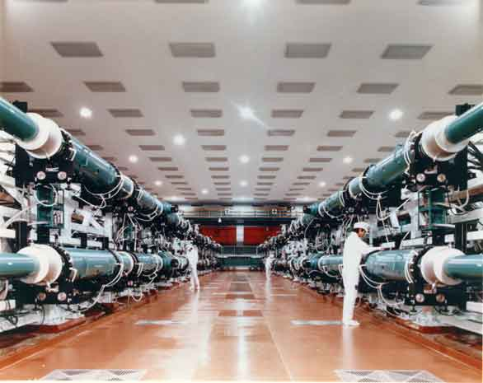
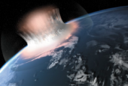
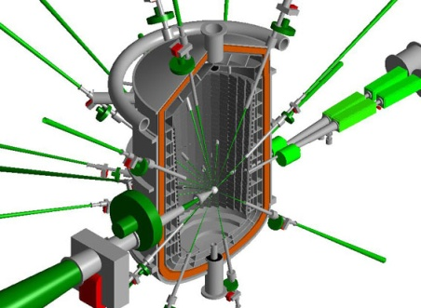
The Inertial Fusion Program in Japan
Laser Energetics
Laser Development
High Energy Density Science
Laser Astro/Planets
Fusion
Hiroshi AZECHI
Director, Institute of Laser Engineering, Osaka University
Fusion Power Associates 2014.12.16
Hyatt Regency Capitol Hill, Washington DC
Notes:
我々のミッションは何か。エネルギーを作り出すなかで、その中で生み出されるレーザー技術・計測技術を提供して産業に貢献するとともに、地上には存在しえない高いエネルギー密度の状態を作ることから、基礎科学を生み出すことである。本日は主として、エネルギー開発に絞りますが、光産業の
レーザー研のミッションは大強度レーザーを開発して、高エネ密度科学を開拓。高エネ密度科学とは何か。隕石衝突や、星の中心部、さらにはブラックホール近傍のように大きなエネルギーが集中している状態の科学。宇宙の状態を地上に再現する宇宙物理であり、それを社会に適用したものが核融合科学である。核融合を中心に現状を述べる。

Slide 2
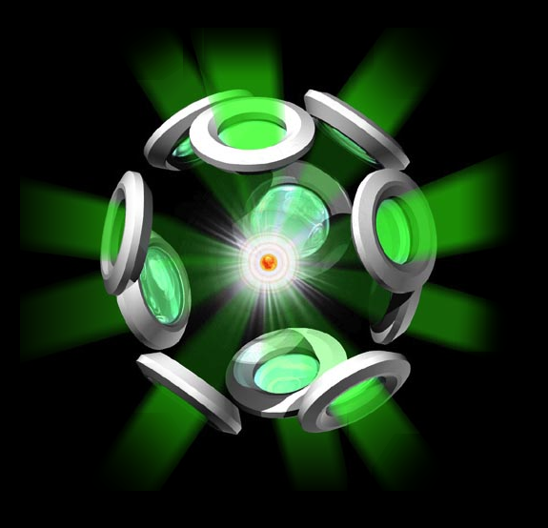
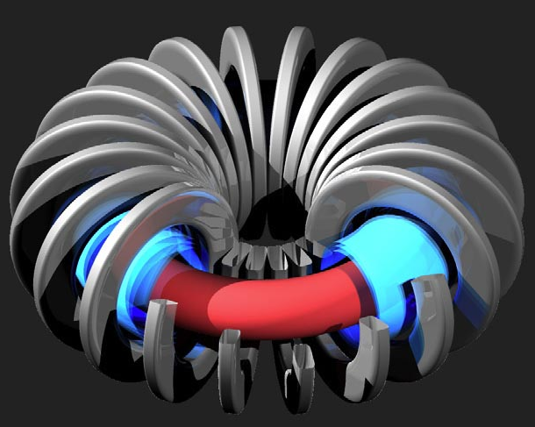
Magnetic and Laser Fusion
Magnetic Fusion
Laser Fusion
Laser
Lens
Coil
Magnetic
Field
Fusion
Plasma
Fusion Plasma
One Billionth of Solid Density (10⁻⁹)
Fuel Diameter: 10 m
Steady State Reactor→ Base-load
ITER Organization
Japan Atomic Energy Agency
National Institute for Fusion Science
Thousand Times Solid Density (10³)
Fuel Diameter: mm→ Compact
Pulse Reactor→ Load Followability
→Peak-load
Lawrence Livermore National Laboratory
French Atomic Energy Commission
Osaka University
2
Notes:
釈迦に説法ではありますが、核融合を十分に起こすには、反応の時間が長いか、燃料の密度が非常に高いことが必要．磁場核融合は非常に薄いプラズマを長時間に渡って閉じこめる．
．レーザー核融合は固体密度の１０００倍に圧縮するので燃料の大きさはわずか数ミリメートルとコンパクトであること。本質的にパルス炉となるので、電力需要の変化に対応できること。アメリカ、フランス、日本、英国、ロシア、中国など、世界の主要国で研究が盛んに行われている。
In order to have enough fusion reactions, confinement time should be either long enough or fuel density should be high enough. It’s like universities. If people with some intellectual level are confined in universities within 4 to 9 years, some people become real friends each other or meet respective professors, or some students get his or her partner. Magnetic fusion confines very low density fuel, about one billionth of solid density, for very long time. Contrary, laser fusion dose not confine the fuel at all. But if the density becomes 1000 times its solid density, the fusion reaction takes place before the fuel expand out. Typically MCF fuel diameter is 10 meters, whereas IFE fuel diameter is mm. Th significancy of IFE is 1) since it is based on independent principle it will open new reactor concept. IFE has a feature of compactness and it may also correspond to peak load.

Slide 3
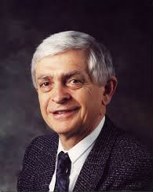
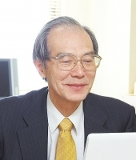
Central and Fast Ignition Schemes
Central Ignition proposed by J. Nuckolls in 1972
Compression
Ignition
Burn
Diesel Engine
Compression
Ignition
Burn
Fast Ignition proposed by T. Yamanaka in 1983
N. Basov in 1992, M. Tabak in 2004
Gasoline Engine
Spark Plug
Forced Ignition
→Compactness
Compact fusion will accelerate inertial fusion energy development.
3
Notes:
レーザーではどのように圧縮するのか．その原理はレーザーが発明された１９６０年直後から米国で議論され、１９７２年にＪ．ナッコルスにより提案された。ミリメートルサイズの燃料容器の周りからレーザーを照射．表面が過熱されて飛び散る反作用で燃料を圧縮．中心部は周りから断熱圧縮されて温度が上がり、中心から点火がはじまり燃焼する．自然発火であることからディーゼルエンジンに類似している。欧米で行われている方式である．これに対しわが国発の高速点火は，圧縮された燃料に第二のレーザーを照射して点火を起こす．高速点火はガソリンエンジンのように点火プラグで点火．ガソリンエンジンが小型であるように，高速点火は中心点火のほぼ１／１０の大きさの施設で点火燃焼が可能である．このコンパクトさこそが、もしこの方式で点火するのであれば、エネルギー開発を大きく加速すると期待されている。
The fuel is first imploded by irradiating laser light just like a standard fashion except for the insertion of a cone in some cases. At the maximum compression timing, a high-intensity short-pulse laser is injected through the cone, triggering thermonuclear ignition.
This two step ignition scheme is analogous to gasoline engine with spark plug for ignition, whereas conventional central ignition is analogous to diesel engine. Like a gasoline engine being much smaller than diesel one, fast ignition takes place with one tenth of laser energy required for central ignition and, therefore, it will significantly accelerate inertial fusion energy development.

Slide 4
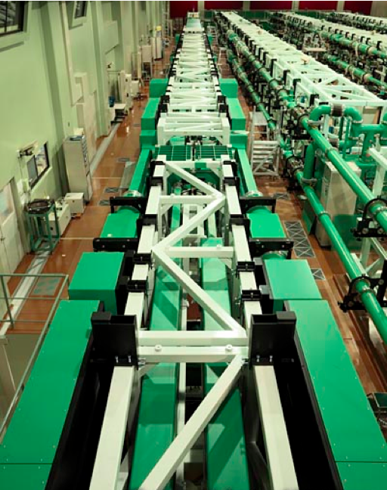
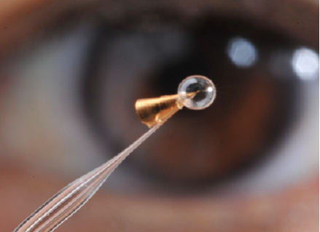
Fast Ignition Realization EXperiment
Nano-sec Implosion Laser
GEKKO-XII
Pico-sec Heating Laser
LFEX: World largest pico-sec laser
So far, 1-keV is demonstrated．
FIREX-I Heating to 5 keV
FIREX-II Ignition and burn
4
Notes:
具体的にはどのような実験を行っているのか。高速点火実証のプロジェクトをＦＩＲＥＸと呼ばれる。ナノ秒の爆縮用レーザー激光で燃料を爆縮させ、ピコ秒の加熱レーザーをコーンの内側から導入して加熱する。このプロジェクトの目標は第一期では５千万度へ加熱することであり、その後の第二期では本当にそれを点火・燃焼させることである。

Slide 5
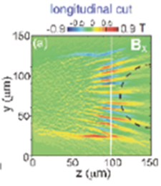
Approach to ignition temperature
2 : increasing
heating efficiency
Fast Electron Guiding
by B Field
Temperature (keV)
1 : increasing laser energy
LFEX: 1 beam to 4 beams
Heating Laser Energy (kJ)
Electron Divergence
Higher Electron Energy
Fiscal Year
Heating Basics
4-Beam operation Heating Scaling
201x 5-keV Heating
201x Check-and-Review of FIREX-I
1 : increasing laser energy
2 : increasing heating efficiency
Notes:
ではいかに５０００万度の点火温度に接近するのか。これは加熱された温度が、加熱用レーザーのエネルギーに対してどう増えるかの理論予測です。現在は加熱効率が２０％で一千万度まで来ている。一つ。まず単純にエネルギーを増加すること。本年度はこのエネルギースケーリングを行う。しかし加熱効率が一定であるとは限らない。もう一つはより重要で、エネルギーが大きくなるとエネルギーを運ぶ電子がワイベル不安定性とよばれる原因で散弾銃のように電子が拡がってしまい、燃料に当たらないという問題が発生。これを解決して、加熱の効率を上げるアプローチを進めている。
このような知見を工学的にいかに応用したか。高速点火は燃料を爆縮し最大の密度時に第二のレーザーを照射、高速電子を発生させて燃料を加熱。ワイベル不安定性のために電子が広がって十分に加熱できないという問題があった。これにキロテスラ磁場を印可することにより、燃料が十分に過熱されれば燃焼することはNIFで行っており、これが実現できれば、核融合点火を目指す次の段階に進むことができる。

Slide 6
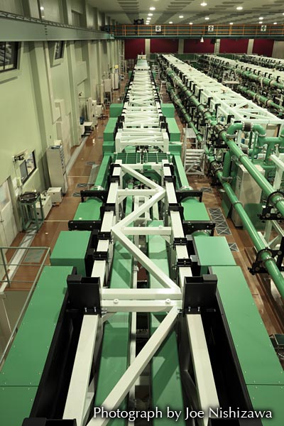
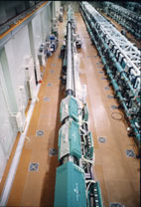
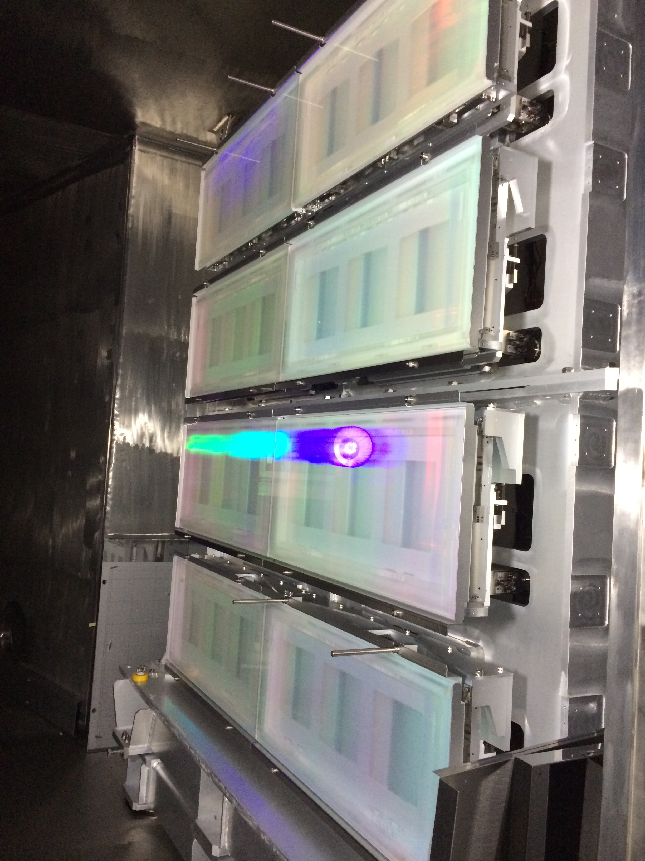
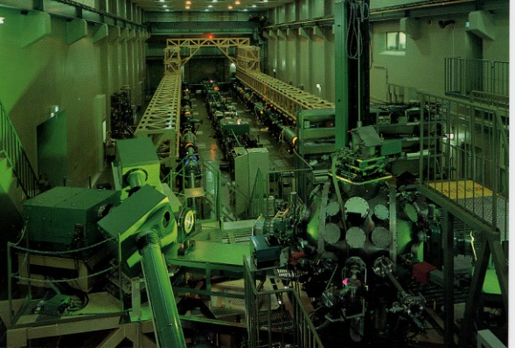

1. Increasing Laser Energy
LFEX 2009
2014
4 beams
10 kJ /10ps
2013
3 beams
2011
2 beams
2009
1 beam
Giant Lasers developed
in the past 40 years
Peta Watt 1996
GEKKO-XII
1983
GEKKO-MII 1979
GEKKO-IV 1977
GEKKO-II 1973
10 kJ 10 ps
0.5 kJ 0.5 ps
Precision gratings
ensure high energy output.
575 nm
10 kJ 1ns
2 kJ 1ns
Notes:
まず大型レーザー開発。４０余年に渡り、大型レーザー開発で世界をリード。大エネルギーの激光レーザーシリーズおよび、９０年代からはペタワットレーザーとLFEXの超高強度レーザーシリーズを開発し、共同利用に提供してきた。

Slide 7
2. Magnetized Fast Ignition
B Field Guiding

Slide 8


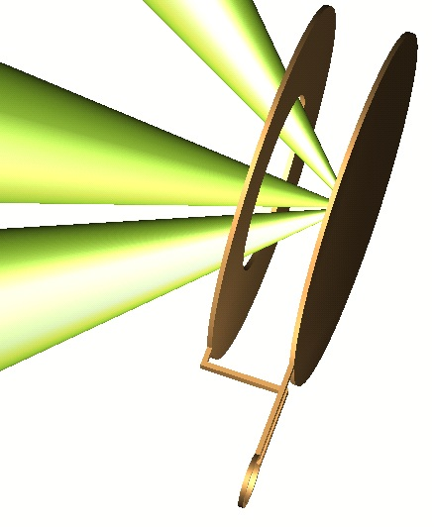
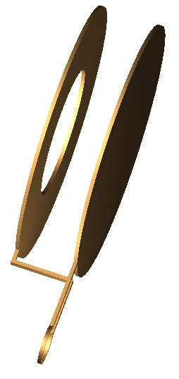
Movement of non-thermal hot electrons between the disks
drives electric current in the wire.
Strong-B Generation
ILE, Osaka
Non-thermal hot electron generation
Electrons accumulates on the disk
Current is driven in wire
-
-
-
electron
-
GEKKO XII
kJ-ns pulses
-
Plasma
-
-
current
B

Slide 9
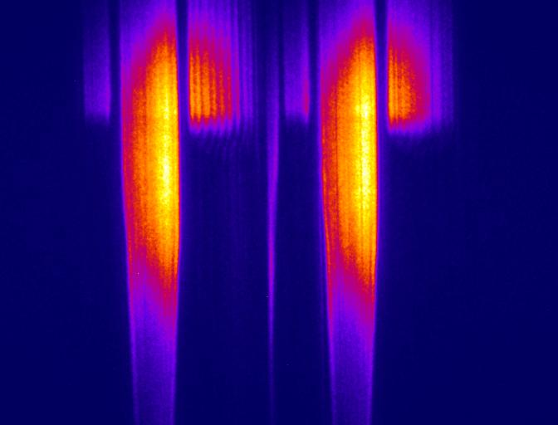
600 T of the maximum strength and 2 ns of FWHM duration
of B-field generated with a capacitor-coil target.
Strong-B Generation
ILE, Osaka
Temporal history of B-field
600 T of the peak magnitude and
2 ns of the duration
Faraday rotation
w
w
Strength of B-field (T)
at coil center
t = 0.6 ns
(Half-rise time)
Proton radiography
Time (ns)

Slide 10
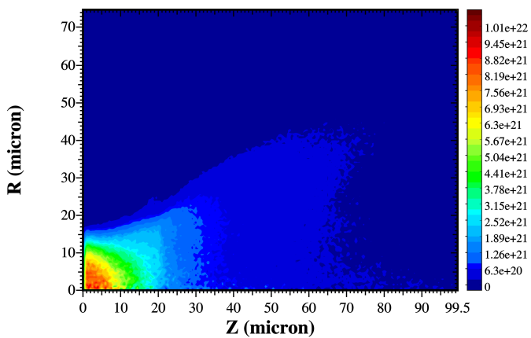
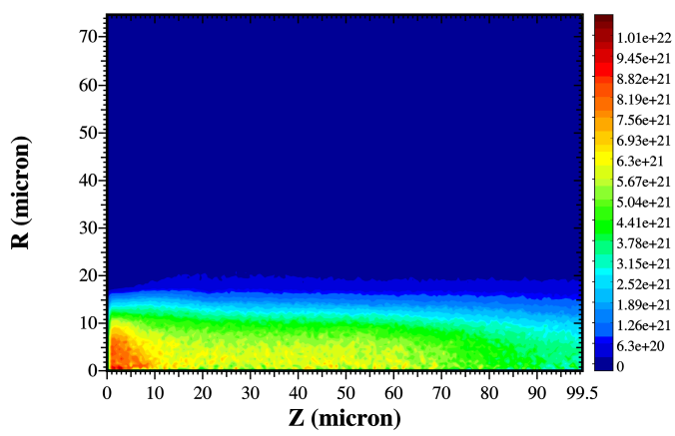

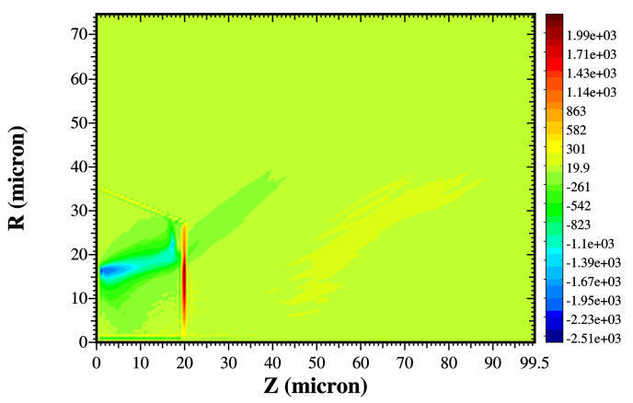
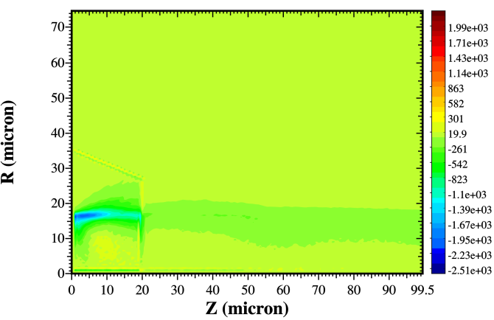
Laser-generated relativistic electron beams can be
guide by a few kT of externally imposed B-field
Guiding REB with external B-field
ILE, Osaka
#Simulation by Prof. Honrubia.
B_{z,ext} = 0
B_{z,ext} = 2 kT
2.1ps
2.1ps
n_{b}
(cm⁻³)
B_{z}
Fuel
de-collimating
field at interface
B_{θ} (T)
Divergence of REB is a critical issue for the fast-ignition ICF.

Slide 11
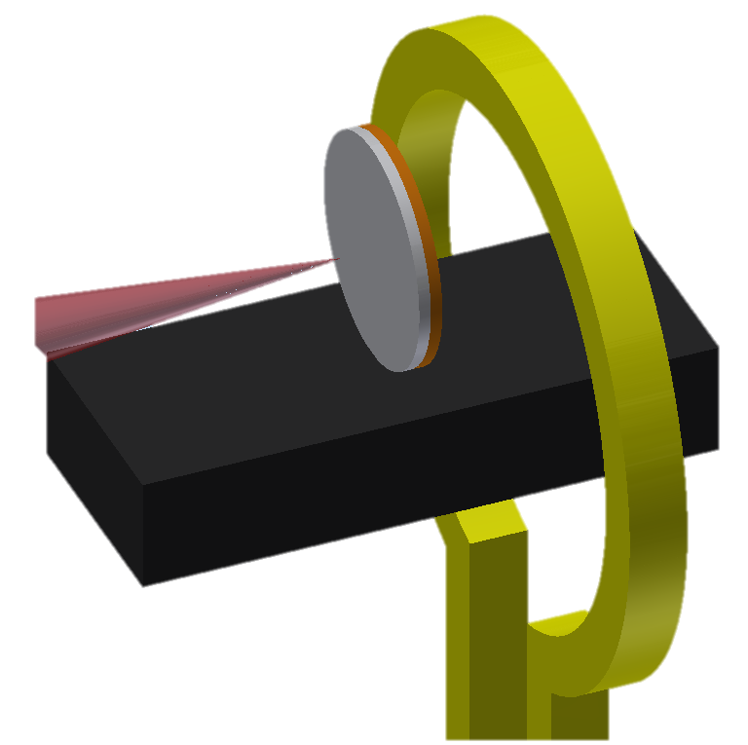
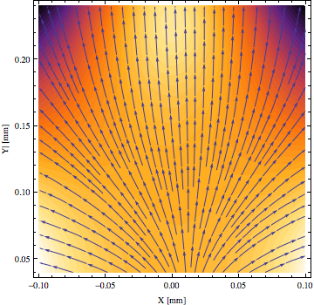
Laser-generated REB was pinched at 1.0 ns
by externally imposed kT magnetic field.
Guiding REB with external B-field
ILE, Osaka
w/o B
w/B
B_{y}
B_{x}
Magnetic field viewing
from the target face.
B_{z}
Notes:
Eint = 0.036kJ
Elimp = 2.5 kJ
⇒ himp = 1.44 %

Slide 12
Cool REB Campaign
T_{REB1} = 1 MeV
(7.9% of E_{REB})
T_{REB1} = 1 MeV
determined from HEXS
Vacuum Electron Spectrum
Effect of sheath field
T_{REB2} = 15 MeV
(92.1% of E_{REB})
ESM signal
T_{REB2} = 15 MeV
determined from ESM

Slide 13
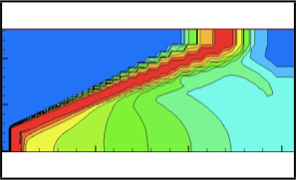
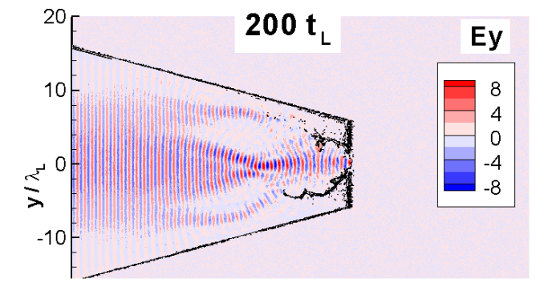
Too energetic electrons are generated in a long-scale
plasma generated by foot of the heating laser pulse.
Suppression of Too Energetic REB Generation
ILE, Osaka
Long-scale plasma generated by foot pulse
Long-scale plasma generated by foot pulse
Laser filamentation
in a long scale plasma
Energetic electrons increase
Preferable electrons decrease
Notes:
Wake Field Acceleration

Slide 14
Preformed plasma was clearly reduced in 2012 experiment, however the pre-plasma is still existing.
Reduction of Preformed Plasma
ILE, Osaka
2010 Exp’t
2012 Exp’t
Pulse shape of LFEX-FE
-1.5
w/ AOPF
Quencher
w/ 1st SA
w/ 1st & 2nd SA
-1.0
100 µm
1
100 µm
10⁻¹
-1.0
10⁻²
10⁻³
Artifact
Time (ns)
Time (ns)
10⁻⁴
-0.5
10⁻⁵
10⁻⁶
Normalized Intensity
-0.5
10⁻⁷
LFEX
10⁻⁸
10⁻⁹
0.0
10⁻¹⁰
LFEX
10⁻¹¹
10⁻¹²
0.0
10⁻¹³
-300
-200
-100
0
100
200
0.5
Time (ps)
A preformed plasma was observed by side-on x-ray backlighting.

Slide 15
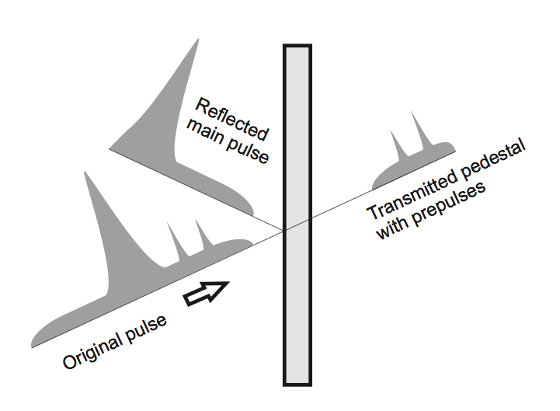
Foot pulse can be removed by using plasma mirror.
It is a challenge to install plasma mirror to kJ lasers system.
Suppression of Too Energetic REB Generation
ILE, Osaka
Typical shape of laser pulse
Principle of plasma mirror
10²⁰ W/cm²
Intensity (log scale)
1 ps
10¹⁰ W/cm²
200 ps
Time (log scale)

Slide 16
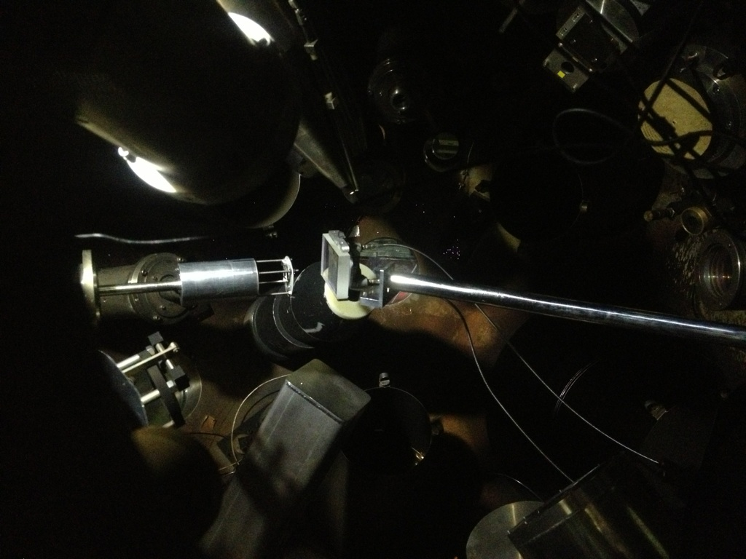
Plasma mirror was implemented in the LFEX
for the first time in the 2013 experiment.
Reduction of Preformed Plasma
ILE, Osaka
Damage after
plasma mirror

Slide 17
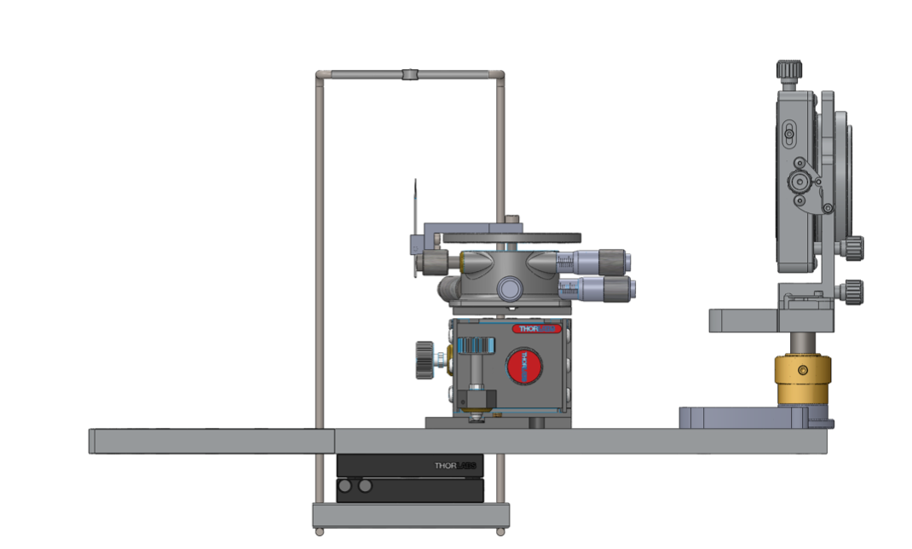
Spherical plasma mirror is designed for LFEX.
Conversion efficiency and slope temperature will be studied.
Reduction of Preformed Plasma
ILE, Osaka
Off-site alignment system
Positioning of target and plasma mirror is adjusted before the target shot.
Drawing of plasma mirror
Set of target and plasma mirror is put in the target chamber after the off-site alignment.
z- camera
z
y
x
y- camera
x- camera

Slide 18
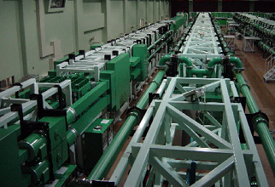
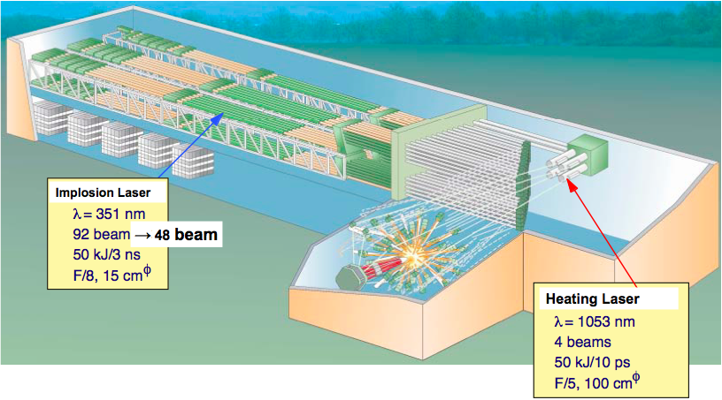
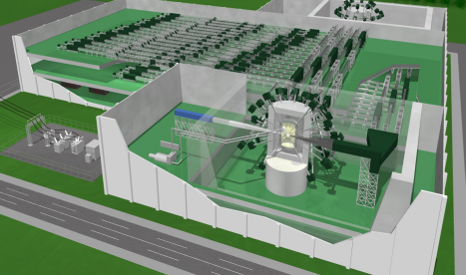
Strategy towards Fusion Power Generation
〜2015
～2025
FIREX-II
FIREX-I: Ignition Temp
FIREX-II: Ignition&Burn
Atomic Energy Commission of Japan reported (Oct. 2005):
“Based on its (FIREX-I) achievement, decide whether it should be advanced to the second-phase program aiming at the realization of ignition and burning”
〜2035
*Laboratory Inertial Fusion Test
LIFT: Power Generation
18
Notes:
エネルギー供給への道のりはどのようなものか。現在高速点火実証実験第一期を実施中．第一期の成果により，点火・燃焼の実現を目指す第二期計画に発展させるか否かの判断を行う．これらは一秒に１０回繰り返す中の１回を実証するもの．２０３０年にはレーザー核融合実験炉により１０万キロワットの発電実証．これをLIFTと呼んでいる．
Here shows the strategy towards fusion power generation. We are now in the FIREX-I phase. Atomic Energy Commission of Japan reported that “ burning in 2020. These two demonstrates one event of repetitive fusion burn. In 2030 we

Slide 19
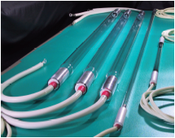
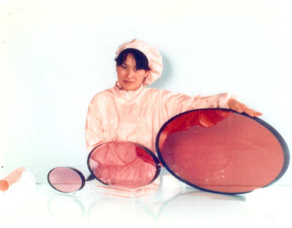
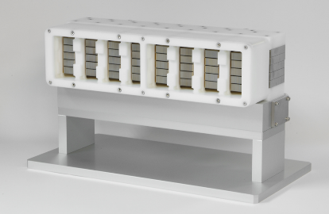
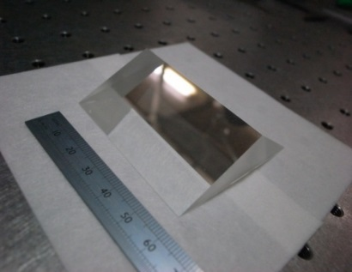
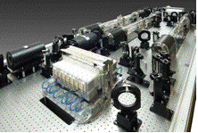

Two innovations for high repetition laser
From Flush Lamps to Diodes
From Glasses to Ceramics
Flash Lamps
Broad spectra
→Inefficiency
Laser Glasses
•Large optics
•Low thermal
conductivity
Laser Diodes
Emission lines≈
absorption lines
Yb: YAG Cooled Ceramic Crystal
•Large optics
•High thermal
conductivity
60mm
18mm
60mm
100 times efficiency
1000 times thermal conductivity
DiPOLE ( UK Rutherford Lab.)
10J, 10Hz
GEMBU Laser 1J, 100Hz
Cooled Ceramic Crystal Laser
developed in ILE
becomes Global Standard.
Outflow
Lucia (France LULI)
>10J, 10Hz
ELI Beamlines (Czech)
L2: 100J, 10Hz
Notes:
エネルギー開発が可能かどうかの中心課題は、繰り返しレーザーである。１は白色光のため極めて非効率なフラッシュランプからレーザー作用に必要なラインのみを発光させるレーザーダイオードへの転換。これにより１００倍の効率の向上。２，は熱伝導の悪いガラスレーザー材料から、１０００倍も熱伝導の高い冷却セラミック結晶への転換。 阪大レーザー研の吉田さんが世界初のセラミック結晶レーザーを発振させ、植田先生により製造方法の革新が行われた、わが国発の技術です。両方合わせて１０＾５倍の繰り返し率の向上。これが世界標準となり、イギリス・フランス・チェコのプロジェクトとして採用された。
Yes we are, by two modern laser technologies. By replacing flash lamps with laser diodes, one may improve 1) efficiency and 2) eliminate excess heat limiting rep-rate operation. Laser Diodes emission line can exactly match to the absorption line so that both efficiency and rep-rate conditions are simultaneously fulfilled. Here is the actual laser diode, having 50 layers of diodes, each of which emit 100 W light. So this tiny peace of diode emit very bright light of 5 kW.
Diode pumped solid state laser has two issues. one is its cost. This small peace costs 10k$, whereas it must be 300$ for reactors. As a reference present diode cost is 100 times the cost of gold with the same mass.
フラッシュランプ励起レーザーは，１９６０年のレーザーの発明以来半世紀の間使われているが，レーザー媒質の吸収線に対して，励起光が非常に広いスペクトルを有するため，ほとんど熱損失となり，効率が悪く，かつ高い繰り返し動作ができない．これに対しレーザーダイオードは媒質の吸収線に合致した発光波長を選ぶことができるので，効率と繰り返しという２つの要請を満足することができる．これが実際に使われているレーザーダイオードでその一つは２５層になって一層から１００Wが出力されます．大変明るい光源であることがおわかりいただけるかと思います．レーザーダイオード励起のレーザーには２つ問題があり，その１つは価格です．現在はワットあたり３００円を１０円／Wにまで下がる必要があります．ちなみに現状の価格は同重量の金の価格の１００倍以上しています．

Slide 20
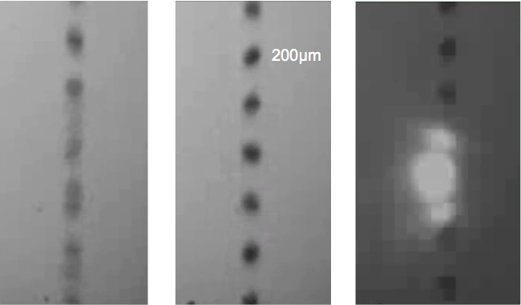

EUV project has already demonstrated
Target Injection and Beam Pointing
Unsynchronized
Backlight
Laser
never miss the target
Synchronized
Notes:
もう一つの技術ブレークスルーは、ターゲット投入・ビームポインティング。極端紫外光源開発のプロジェクトでは、スズのターゲットを連続して落下させ、１００発１００中させている。多くの方がターゲット投入・追尾・ビームポインティングが不可能ではないかということを良く言われるが、その技術はまったく同一のものではないにせよすでに出来て居ることを強調したい。
The third issue is the target injection and beam pointing. Laser never missed the 200-um target

Slide 21
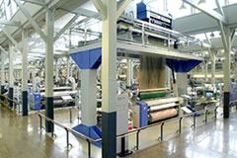
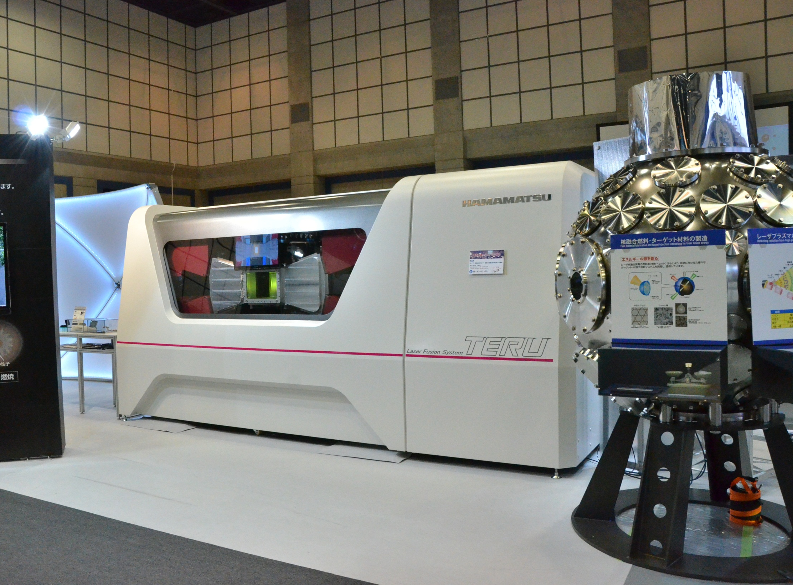

Industry’s Engagement into Laser Fusion
TOYOTA’s President Emeritus,
Sho-ichiro Toyoｄa, visited ILE, Osaka
TOYOTA is not a company just to make automobiles,
but has large responsibility
to generate energy.
Toyoｄa
HAMAMATSU and TOYOTA demonstrated
compact laser fusion system “TERU”
TOYOTA’s existing technology
Latest Looming Machine has
Wept injection: >10 Hz, 80 m/s
pointing accuracy: better than mm
Diode pumped laser
100 J, >10 Hz
Notes:
こういう技術開発には産業界の参入が不可欠である。これはその例で、トヨタ自動車の豊田章一郎会長が阪大レーザー研を訪問してくださり、レーザー核融合に大変な関心を示した。

Slide 22

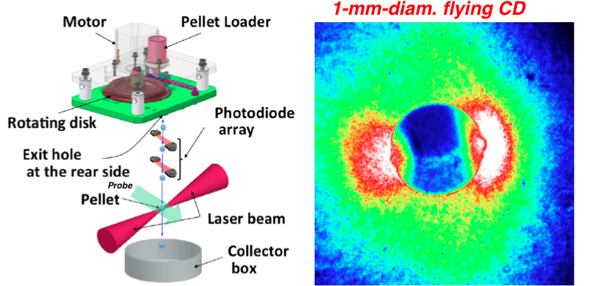
First Fusion Target Injection
Komeda, Sci. Rep. 2013
4 posters on Thursday
Notes:
もう一つの技術ブレークスルーは、ターゲット投入・ビームポインティング。極端紫外光源開発のプロジェクトでは、スズのターゲットを連続して落下させ、１００発１００中させている。多くの方がターゲット投入・追尾・ビームポインティングが不可能ではないかということを良く言われるが、その技術はまったく同一のものではないにせよすでに出来て居ることを強調したい。
The third issue is the target injection and beam pointing. Laser never missed the 200-um target

Slide 23
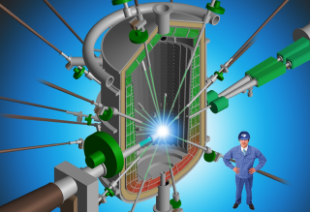
Cascaded Liquid Wall
Laser fusion chamber has
• Cascaded liquid wall
• Beam port protection
Demo of reactor core plasma is so critical
Notes:
もう一つの技術ブレークスルーは、ターゲット投入・ビームポインティング。極端紫外光源開発のプロジェクトでは、スズのターゲットを連続して落下させ、１００発１００中させている。多くの方がターゲット投入・追尾・ビームポインティングが不可能ではないかということを良く言われるが、その技術はまったく同一のものではないにせよすでに出来て居ることを強調したい。
The third issue is the target injection and beam pointing. Laser never missed the 200-um target

Slide 24
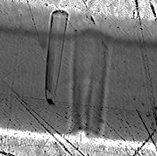
Step towards ignition---A Witness View
1. High Picket Energy---Adiabat control
2. High Density Carbon---Efficient Energetics
High x-ray Absorption, Small pdV work on capsule
3. Beryllium Capsule---Large mass ablation rate
Outer surface defect is polished
Cross-sectional view
There must be large internal defects. Emulsion technique is one of solutions

Slide 25
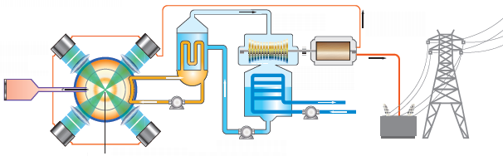
Experimental Test Facility, LIFT
for power generation
Implosion Laser 500 kJ 4Hz
Electric output
100 MW
Pellet Injector
Heating Laser 150 kJ 4Hz
Fusion output
300 MW
vapor
Steam
turbine
Electric power
for laser
Electric power
transmission
Fuel pellet
injection
Electrical
generator
water
High power
laser
Laser fusion
Notes:
これらの炉心プラズマ生成技術、レーザー技術、ターゲット投入技術をすべて統合して、発電を実証しようというのが実験炉の構想である。上段は爆縮用レーザー５００ｋＪ・４ヘルツ、下段は加熱用レーザー１５０ｋＪ・４ヘルツ、利得１００にて、核融合熱出力は３００ＭＷ。４０％の発電効率で１２０ＭＷe。その１／４をレーザーに回せば効率１０％で運転。のこりの３／４の１００ＭＷが市場へ出る電力となる。

Slide 26
Experimental reactor (i-)LIFT integrates all physics and engineering activities.
核融合原型炉
2010
15
20
25
30
35
40
45
50
Core Plasma Physics
NIF (US)
◆ Central Ignition
LMJ (France)
SGIV (China)
▲ Central Ignition
内数：
300-400億円
FIREX-I (Jp)
◆
FIREX-II
Rep Engineering Test
◆ Fast Ignition
建設費：2000–3000億円
Ignition Temperature
FIREX-II &
工学設計開始判断
100 kJ+100kJ/ 0.01Hz
建設費：2000–3000億円
Repeated Burn Power Production Tritium Breeding
Engineering Design
Experimental Reactor LIFT
Phase I
Phase II
Phase III
▲ 経済実証
20-30億円
500kJ+150kJ/ 1Hz
100 sec
500kJ+150kJ/ 1-4Hz
1 week
500kJ+150kJ/ 1-4Hz
0.5 Year, Liquid Wall
建設費：3000–4000億円
◆ 発電
建設費：3000–4000億円
Reactor technology Elements
Driver development
64kJ/16Hz
Engineering Design
Commercial
Plant
Target fab., Injection, Tracking
100 sec
1.2 MJ/16 Hz
4 Chambers
Fusion chamber, Blanket
Power plant technology, ESE issues
Material Test for Commercial Plant
(i-)LIFT is Laser based Fast Track. Revised in 201４/11
IFE Forum
26
Notes:
これが私どもの作成した，ロードマップです．上半分は炉心プラズマ物理を確立するプロジェクト群で，NIFが２０１６年，LMJがそれに遅れること５年，最近は中国の神光計画が発足し，さらに５年後の２０２５年に中心点火を実証いたします．わが国のFIREXも２０１６年に点火温度を達成しFIREX-IIを開始する．下半分は炉工学要素技術で，炉用レーザー開発，ターゲット注入・追尾・照射技術開発，炉チャンバー・ﾌﾞﾗﾝｹｯﾄなどです．これらの要素技術開発の成果，およびITER&Dの成果を取り入れてレーザー核融合実験炉を開始してはどうかと思っている．まず２０１５年から工学設計を行い，第１期で繰り返し工学試験を行う．繰り返し工学試験が成功すれば，第二期では、それを拡張して，２０３５年ごろに１週間程度のバーストモードの発電実証を行う．第三期には半年程度の長期運転で１０万キロワットの発電を行う。第二期の発電実証をもって原型炉建設開始の判断を行う．
Here is the roadmap towards commercial fusion plant. The upper half is a group of projects for reactor core physics. NIF, LMJ, FIREX-I, EP, and SG in china are in this group. Lower half are elements of reactor technology, such as driver development, target fab, injection, tracking, fusion chamber, blanket etc. These activities plus ITER R&D would converge onto a common goal of experimental reactor demonstrating power generation.
We would like to invite the international community to coordinate around a common project

Slide 27
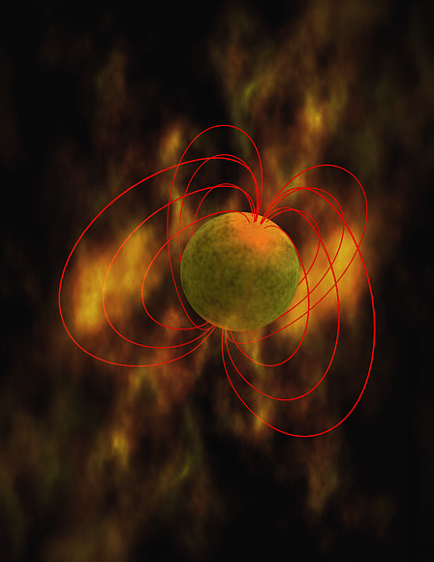
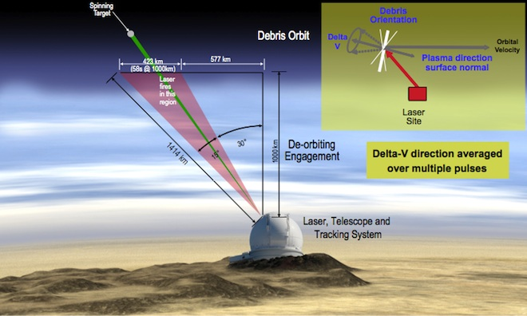
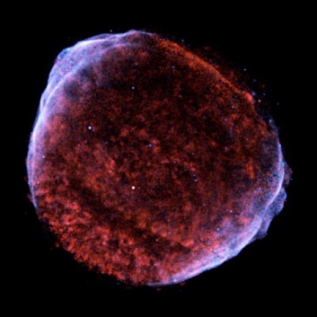
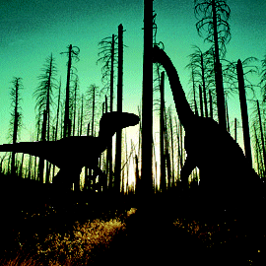
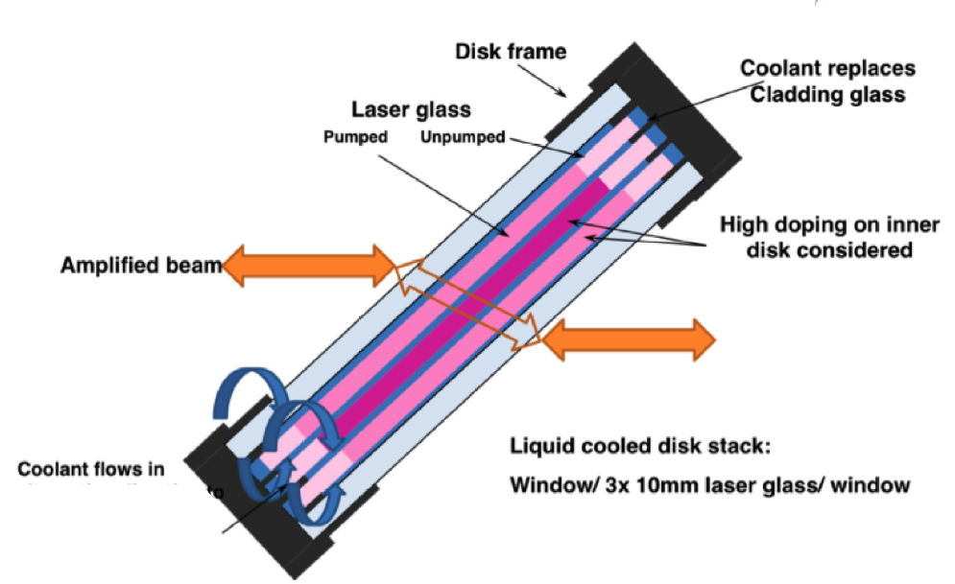
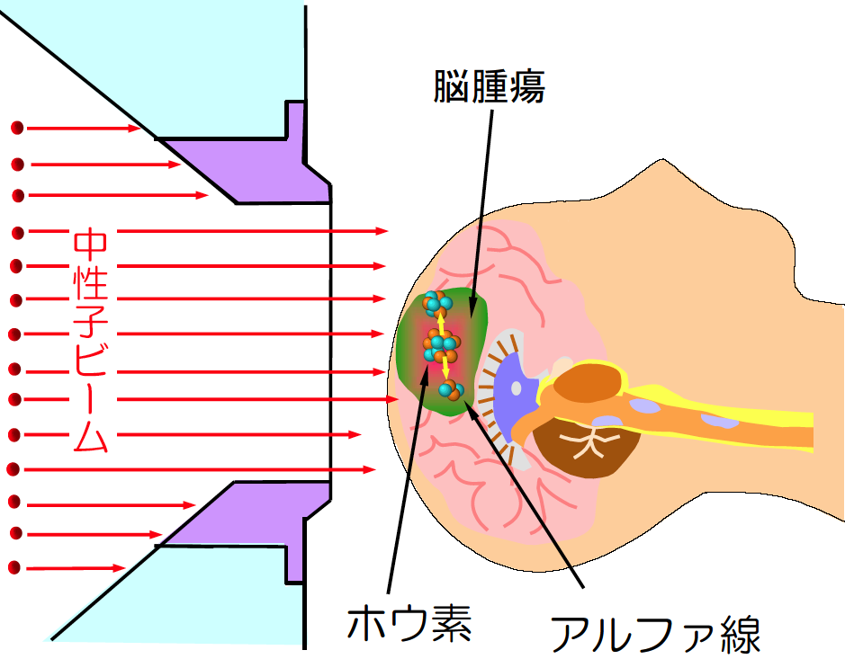
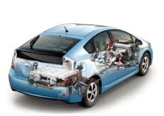










Next Generation Multi-Purpose Facility
～2025
Magnetor
Space debris elimination
Fusion Laser
Collision-less
Shocks
Dinosaurs
Distinction
FIREX-II
PALLC, LLNL (2012)
FIREX-II & Rep Test
²³⁵U
40 Modules
Optical technology
evolution
Goal
5kJ/0.01Hz
Ｘ４ Modules
・Optical material
・Polishing
・Multi layer coating
Boron Neutron
Cancer Therapy
Cooled Ceramics
GEMBU
Industrial Innovation
脳腫瘍
JAEA
〜2015
LD Pump
HALNA
Neutron
Beam Cancer Therapy
CFRP manufacturing
ホウ素
α 線
ビーム輸送
粒子線加速
レーザー装置
Solar Battery・FPD (PolySi, Cutting)
臨床部
NIKKEI Newspaper
JAEA
(2011)
医療
器具
加工
原理実証のFIREX-I
約10m

Slide 28
Summary
Fast ignition scheme is steadily on going as FIREX I project.
We will achieve 5-keV temperature within a few years,
with the increase of heating efficiency
by magnetic field guiding of electron beam and
the full performance operation in LFEX.
Toward future power plant, we are developing rep. rate laser technologies including split ceramic lasers invented by ILE.
Our activities toward fusion energy are also contributing to enlarge photonics industry, basic science research with intense lasers, and the education of people for all of these related society.
Notes:
産業をつくり、人をつくり、基礎科学の貢献。４０年の歴史、人数、大阪大学の継続的支援。

